Slide 1
Prinzipien der komplexen FM-Synthese
Matthias Kemmer

Slide 2
Gliederung
Parallelschaltung
Kaskadenschaltung
Feedbackschaltung
Native Instruments' FM8

Slide 3

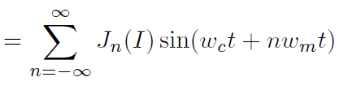

Parallelschaltung
2 Träger,
jeweils eigener Modulator
M1
M2
M1
Pro Träger-Modulator-Paar gilt:
T1
T2
T1
+

Slide 4
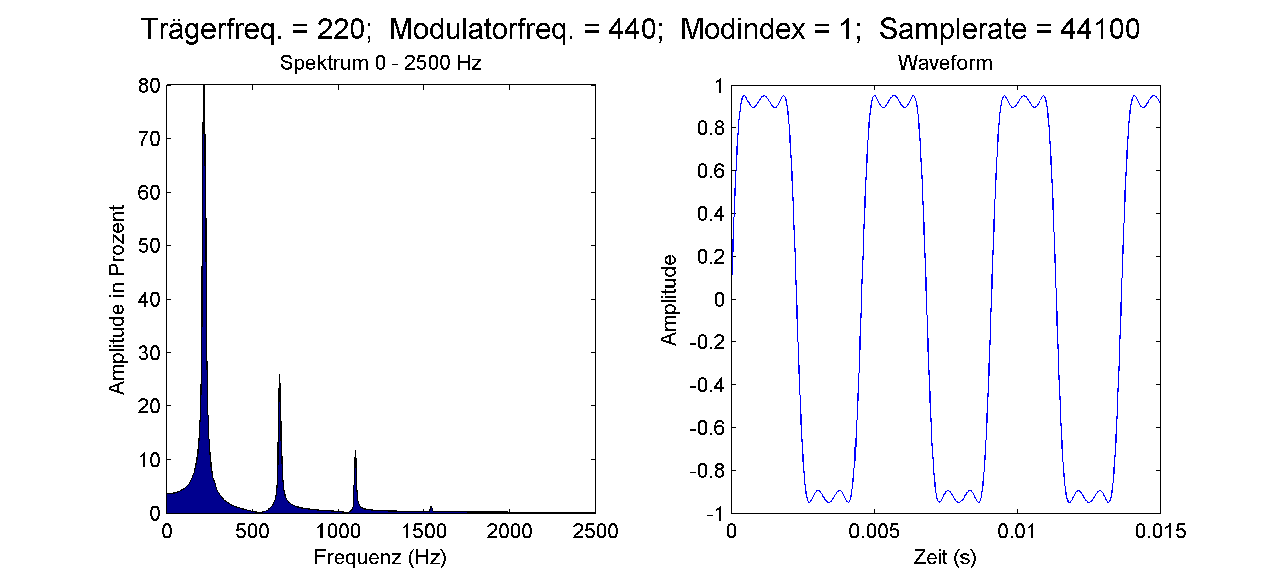
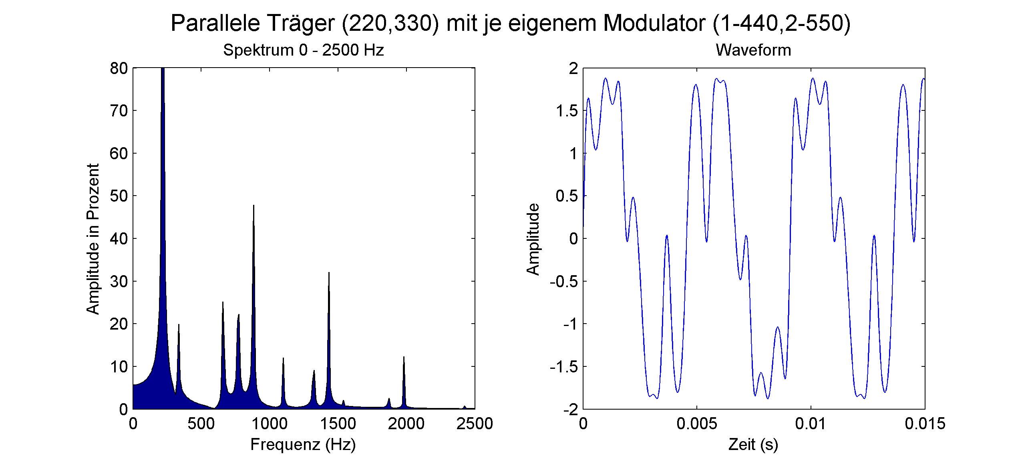
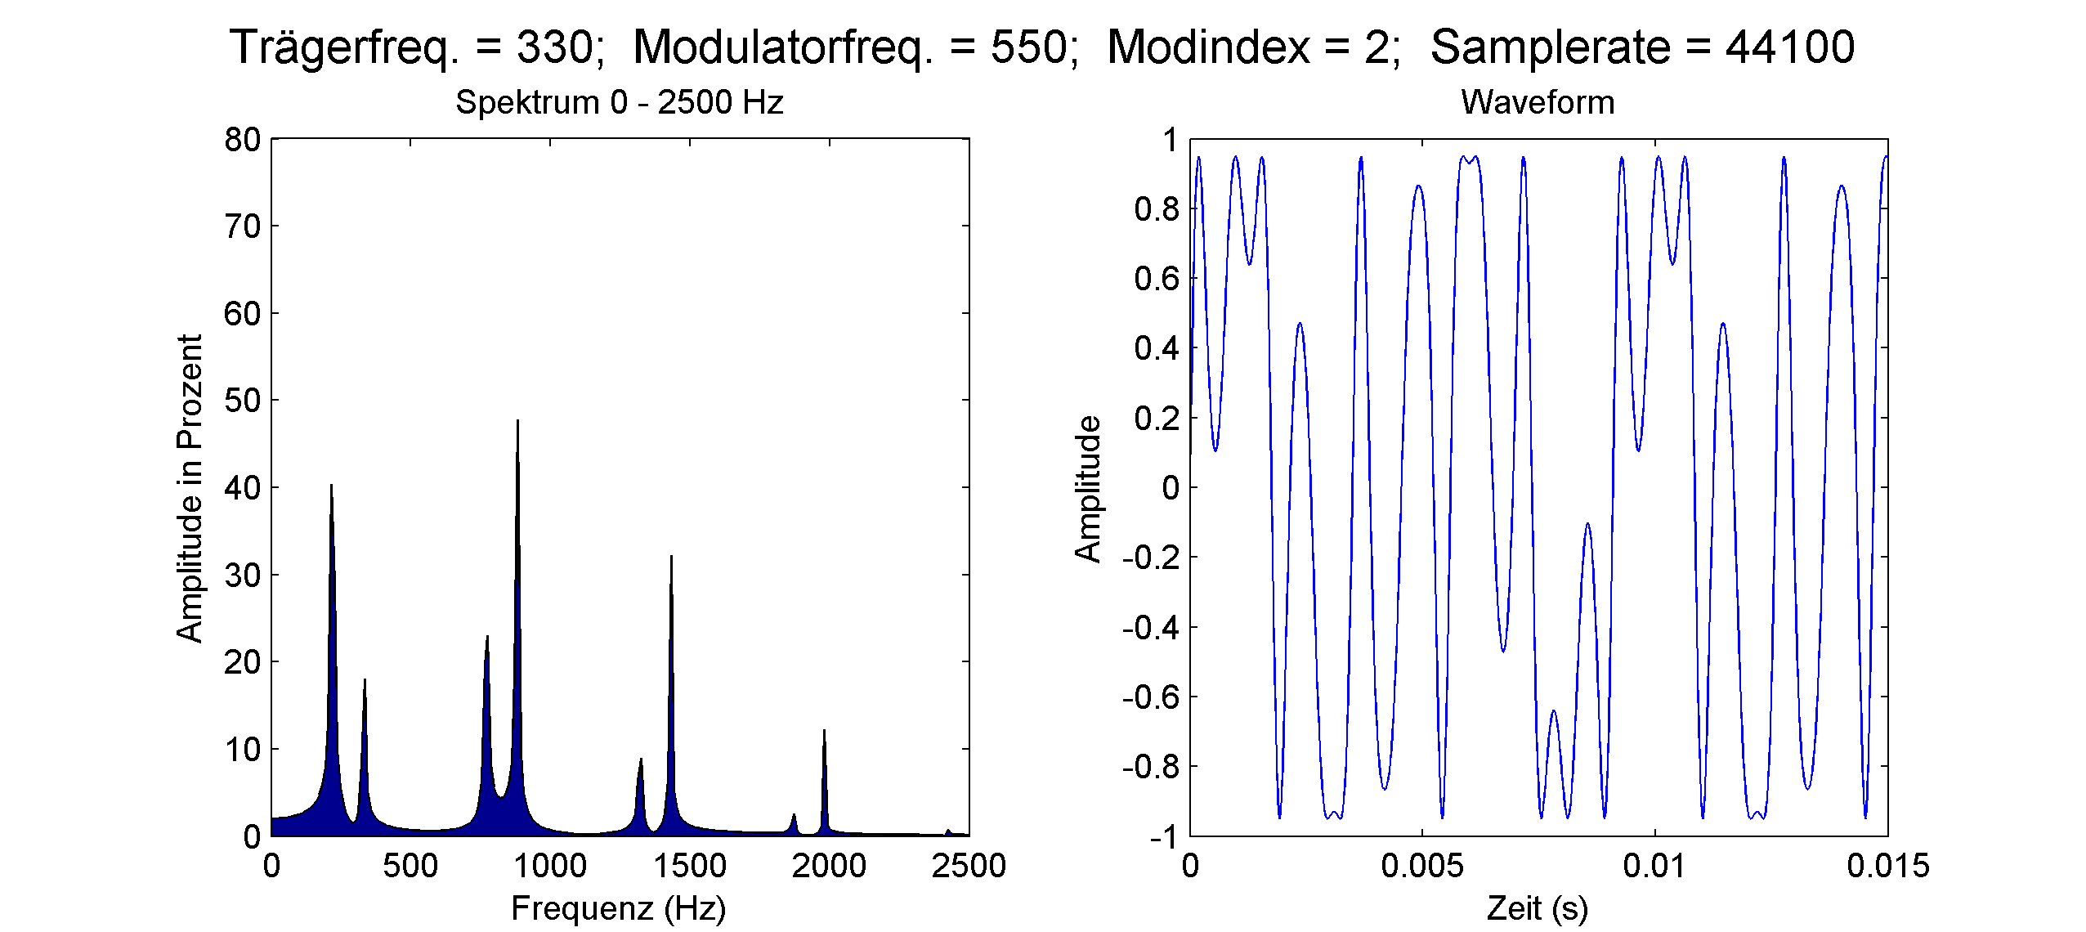
Einzel- vs. Parallelschaltung

Slide 5
Parallelschaltung
M
2 Träger, selber Modulator
Pro Träger-Modulator-Paar gilt:
T1
T2
+

Slide 6
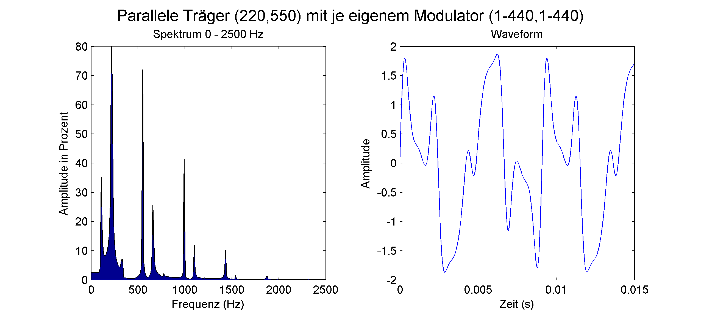

2 Träger mit 2 Modulatoren mit gleichen Einstellungen vs. 2 Träger mit demselben Modulator

Slide 7

Parallelschaltung
1 Träger,
2 unabhängige Modulatoren
M1
M2
T

Slide 8

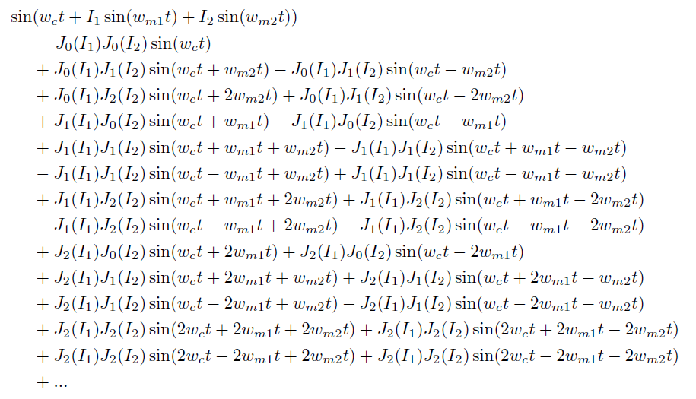
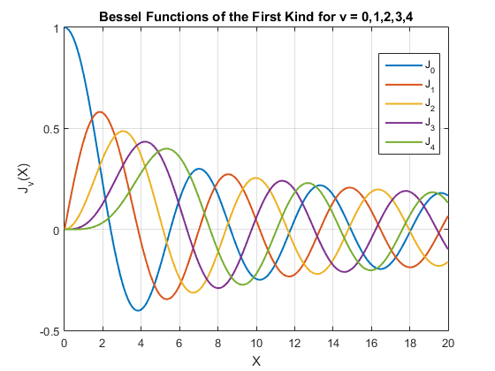
Additionsterme der Seitenbänder bei 2 parallelen Modulatoren
Bildquelle:
http://de.mathworks.com/help/
matlab/ref/besselj.html

Slide 9
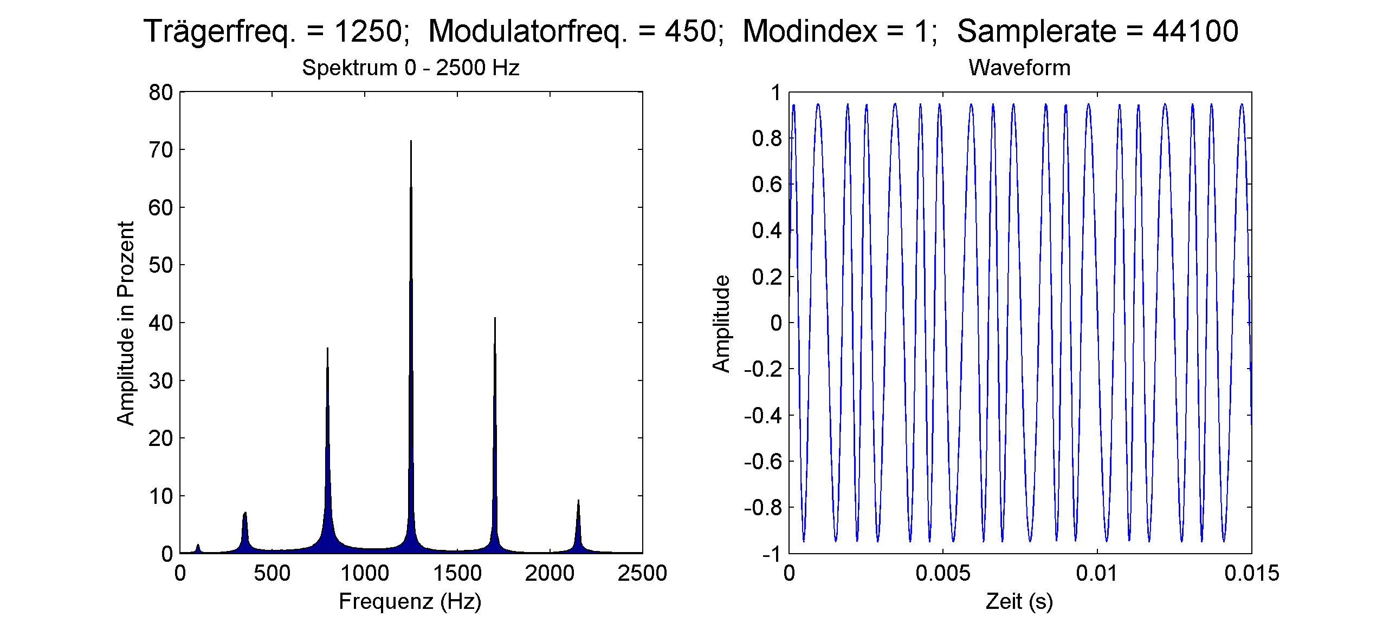
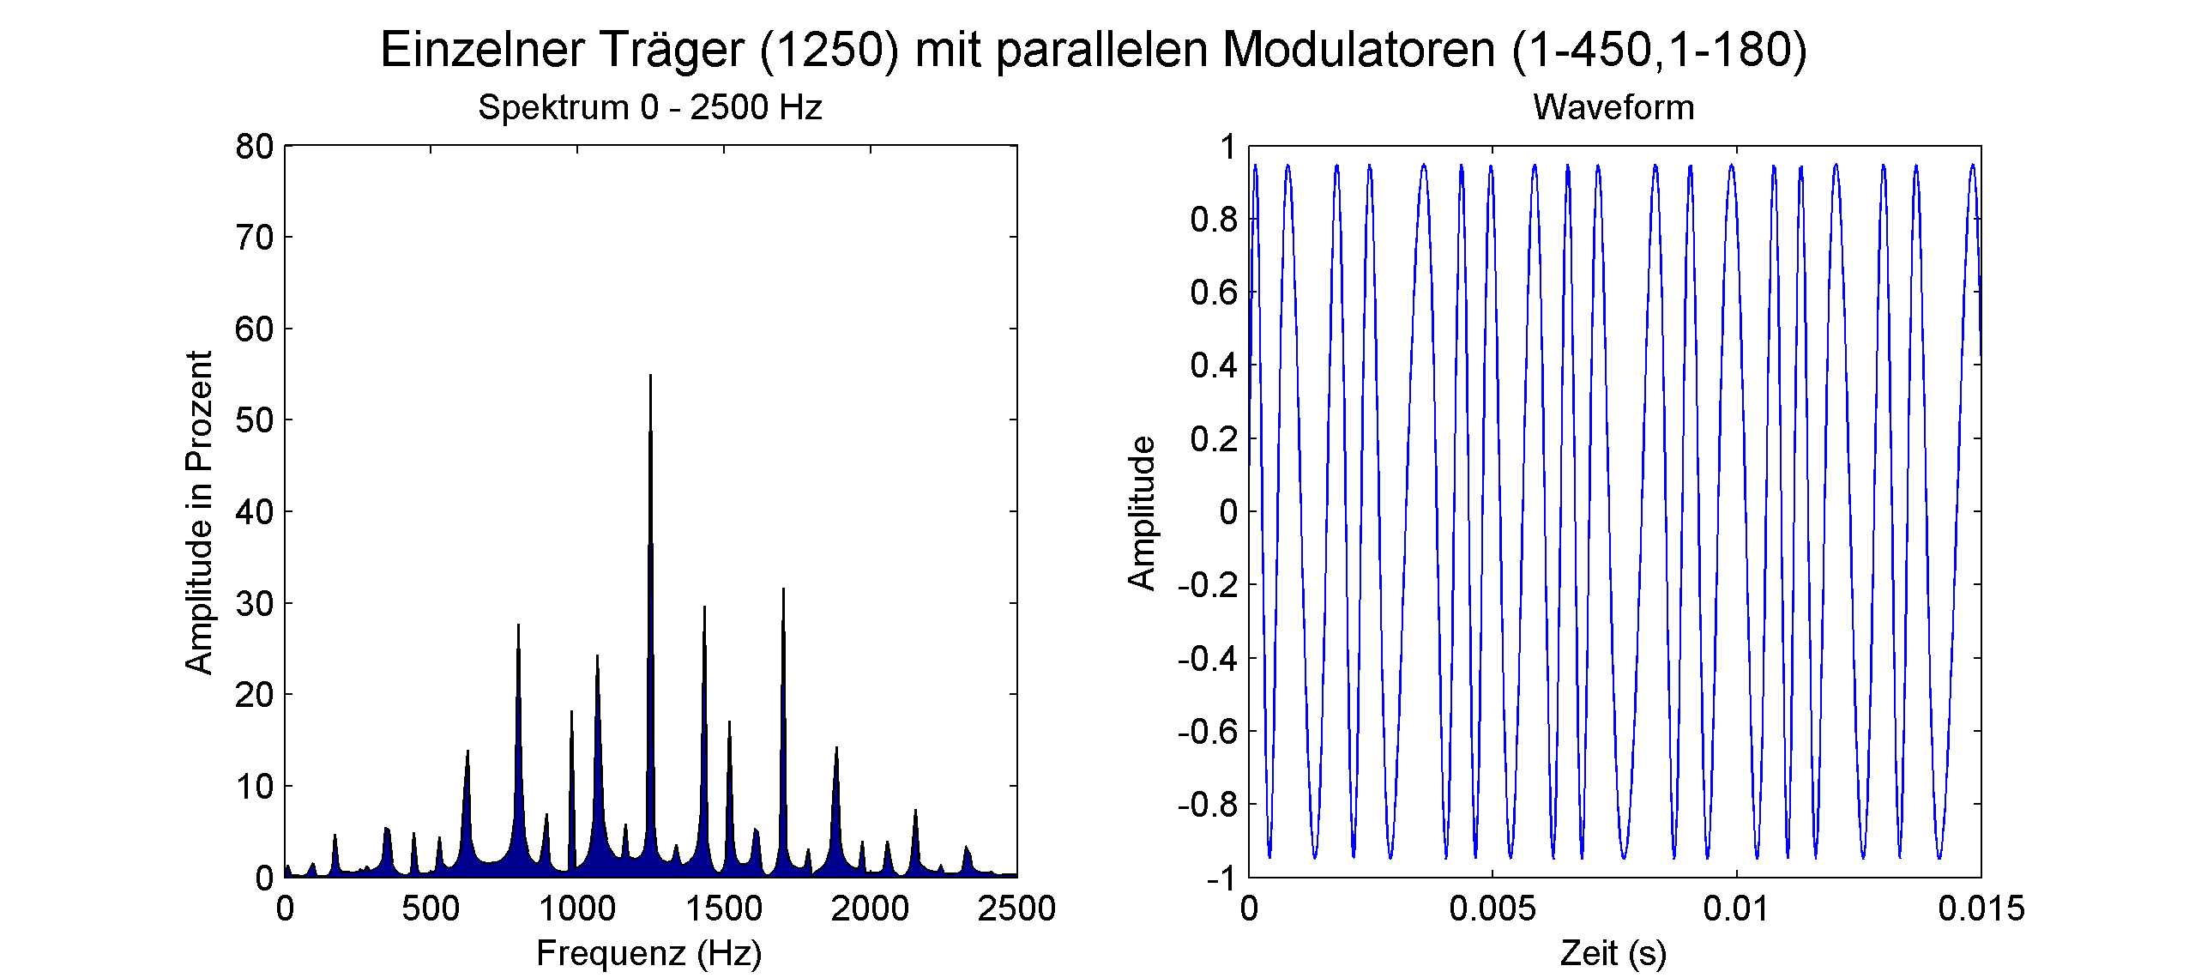
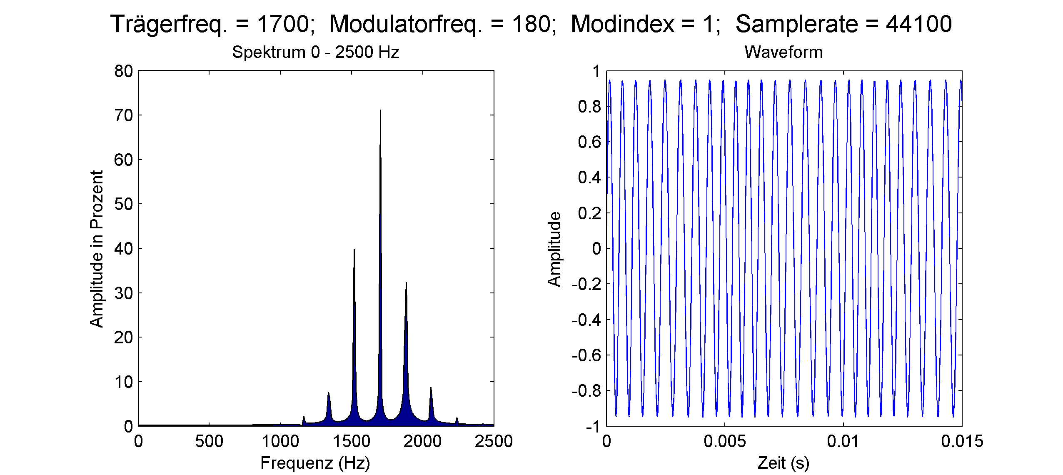
Spektrum der Parallelschaltung für 1 T, 2 M

Slide 10

Kaskadenschaltung
M2
M1
=
T

Slide 11
Formel Spektrum Parallelschaltung vs. Formel Spektrum Kaskadenschaltung
Parallel:
Kaskade:

Slide 12
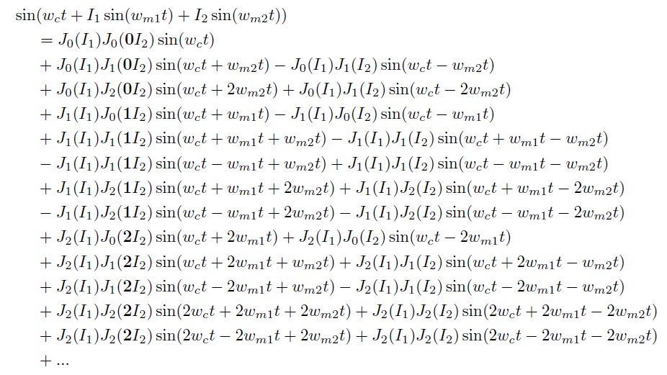
Additionsterme der Seitenbänder bei 2 Modulatoren in Reihe
Bildquelle:
http://de.mathworks.com/help/
matlab/ref/besselj.html

Slide 13
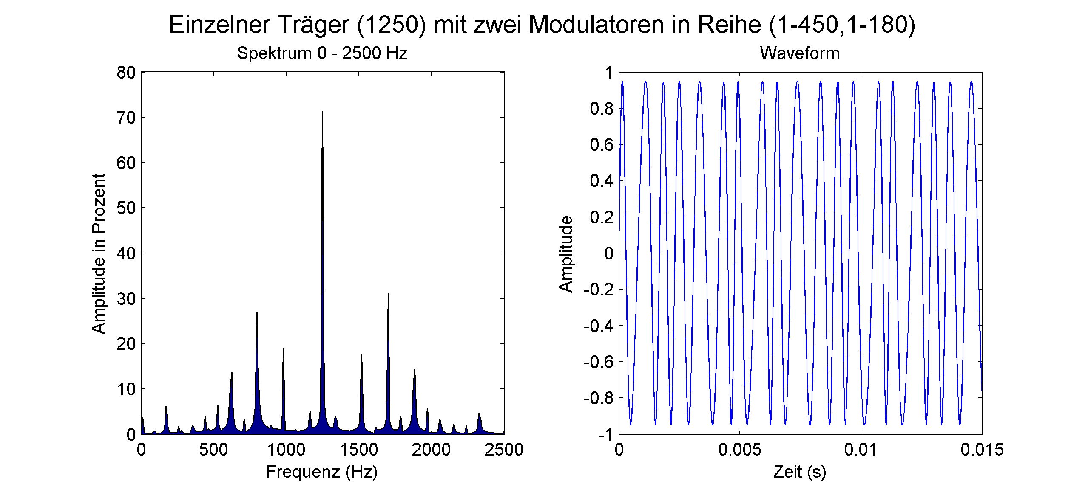
Vergleich: Parallel- und Kaskadenschaltung

Slide 14
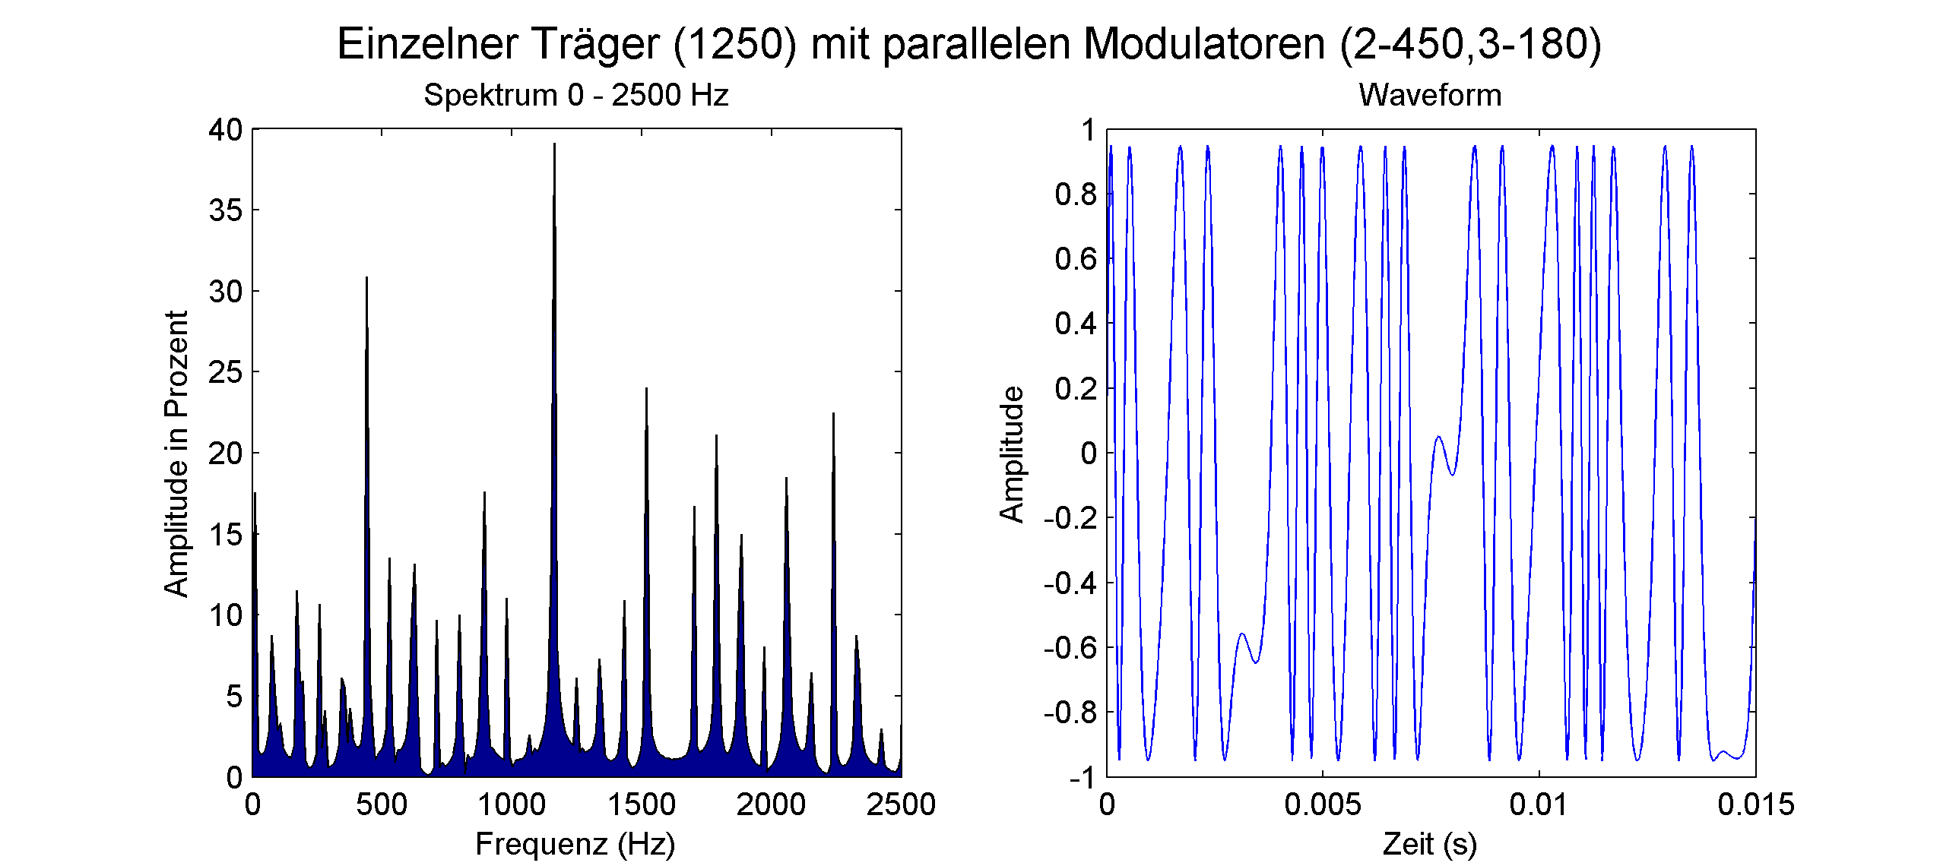
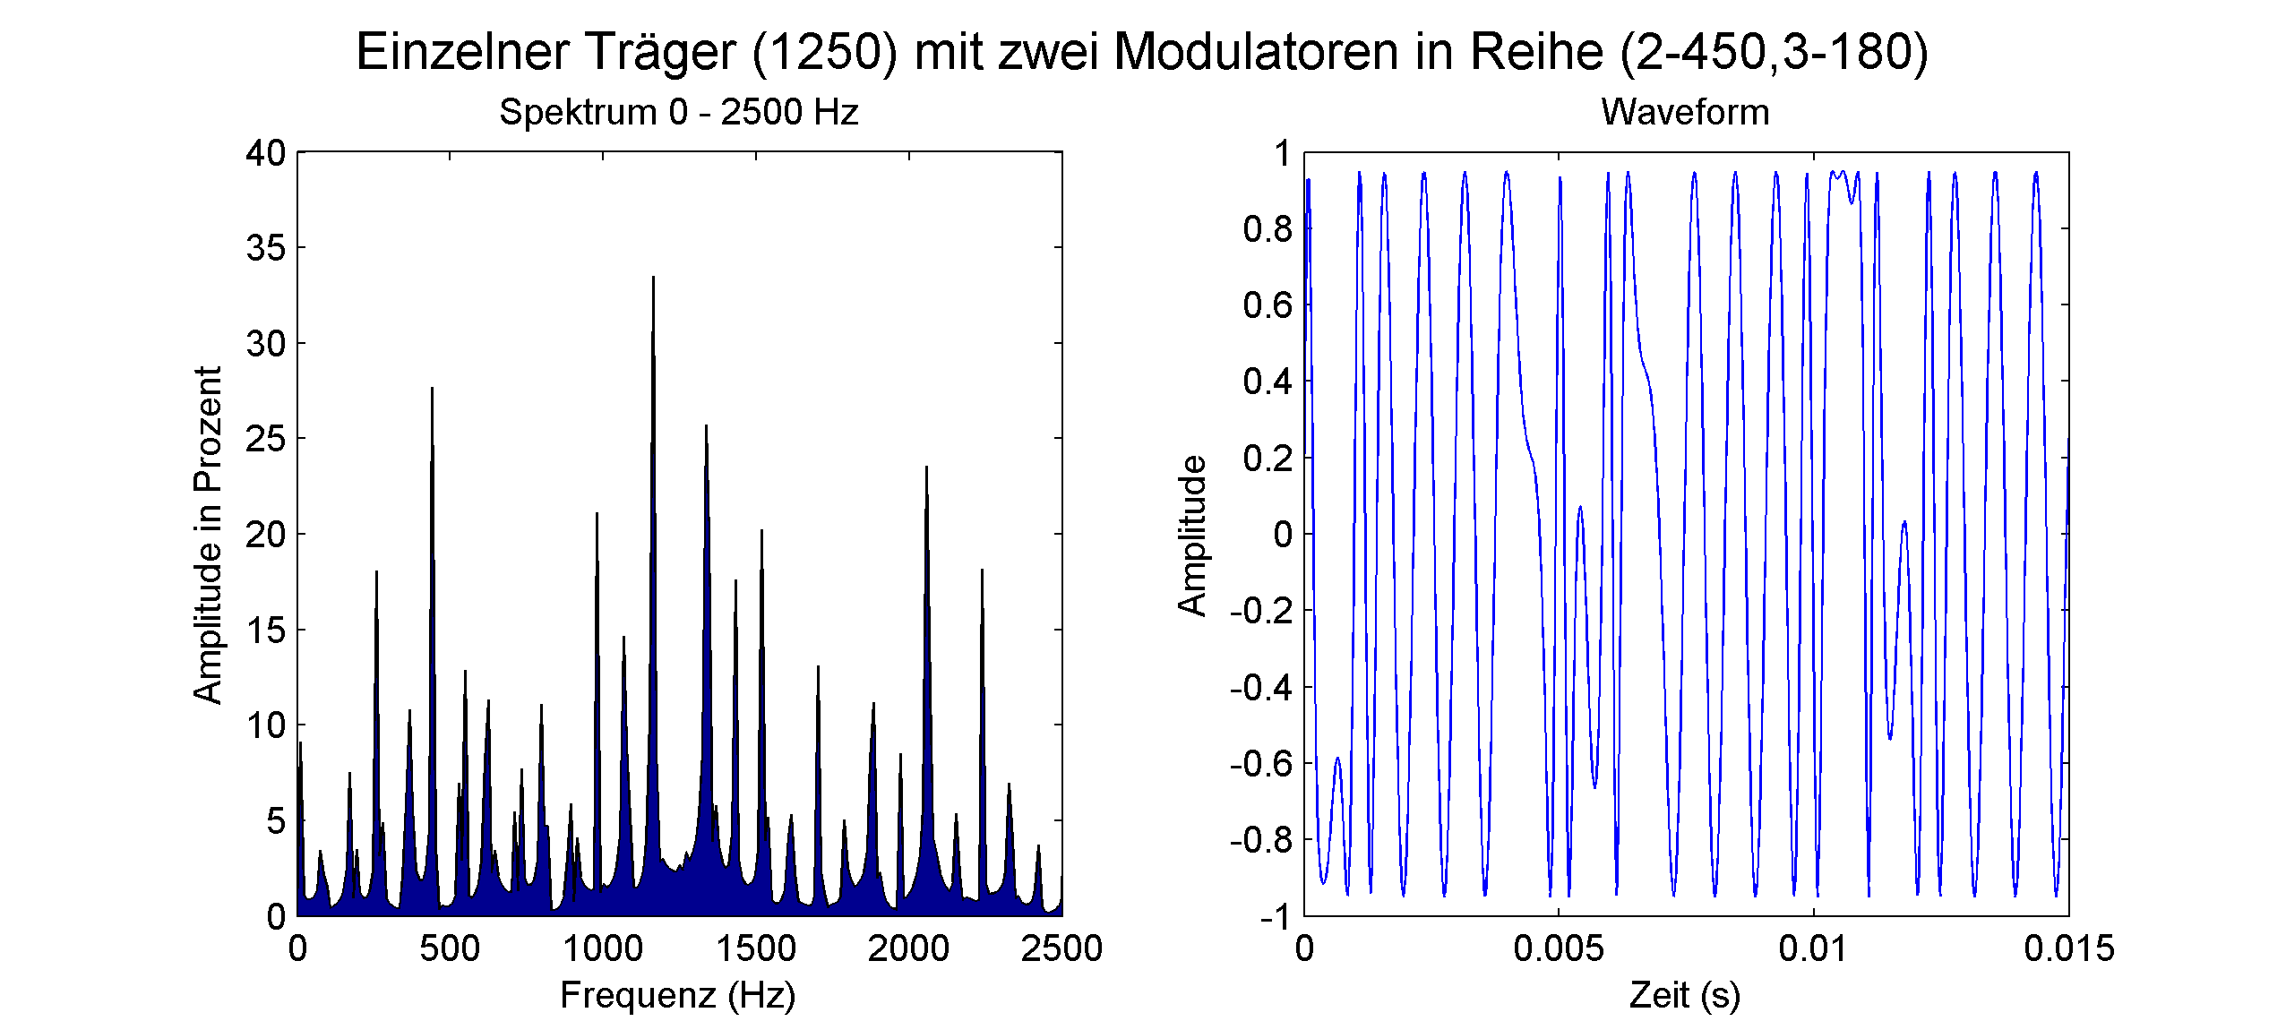
Vergleich mit Modulationsindizes 2 und 3

Slide 15


Feedbackschaltung
T

Slide 16
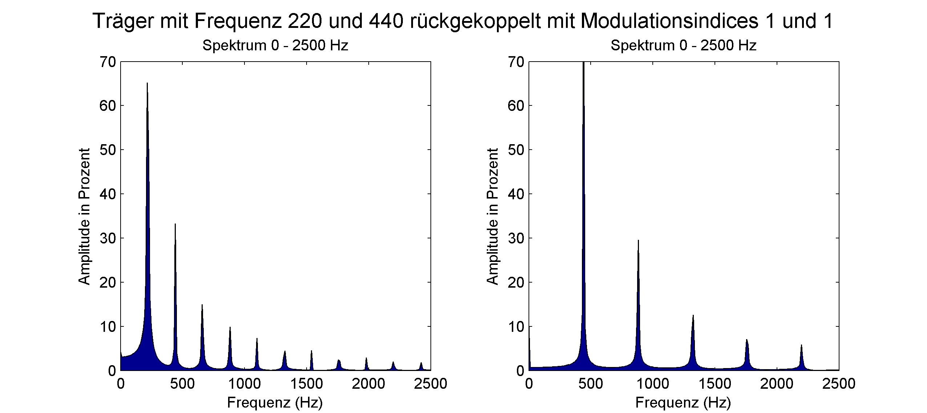
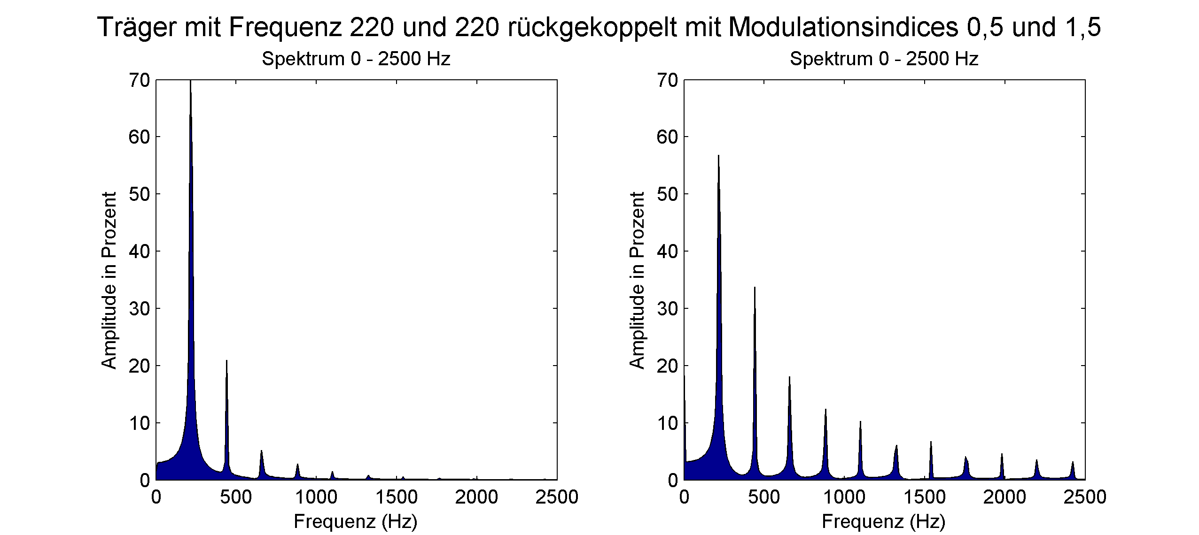
Spektrum der Feedbackschaltung

Slide 17
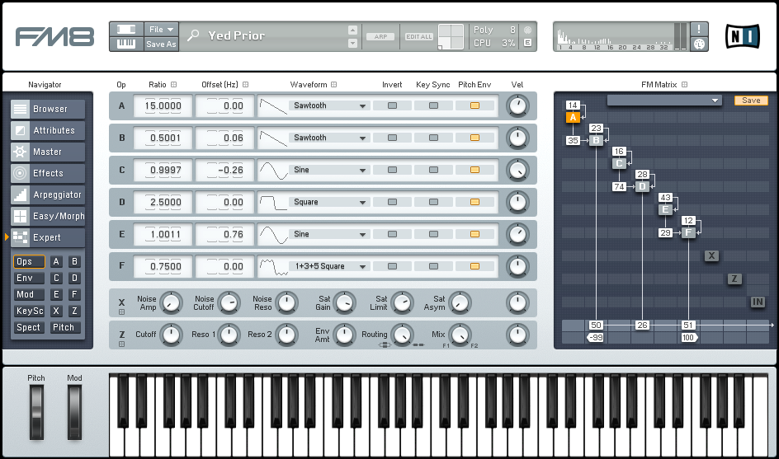
Praxisbeispiel: Modulationsmatrix FM8

Slide 18
Fazit
Komplexe FM-Synthese ist extrem mächtig
Resultierendes Spektrum schwer abschätzbar
Durch moderne Synths wie FM8 Trial & Error einfach

Slide 19
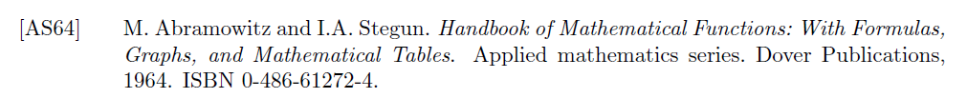
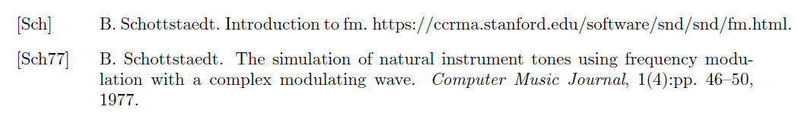
Quellen

Slide 20
Vielen Dank für eure Aufmerksamkeit!

